Slide 1
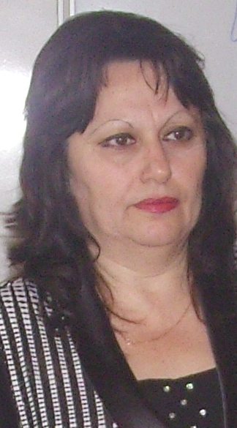
Краевой конкурс
« Лучший кабинет кубановедения» МБОУ СОШ № 4 г. Тимашевска
Саркисова Сусанна Федоровна
Место работы – МБОУ СОШ №4 город Тимашевск, Краснодарского края.
Должность – учитель изобразительного искусства и кубановедения
Педагогический стаж работы – 20 лет
Преподаваемый предмет – изобразительное искусство и кубановедение
Квалификационная категория: первая

Slide 2
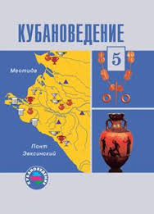
Кубановедение как учебный курс введён во всех общеобразовательных учреждениях Краснодарского края с 1.09.2004 года в соответствии с приказом департамента образования и науки Краснодарского края №018/889 от 27.05. 2004 «Об утверждении регионального БУП(а) Краснодарского края на 2004-2005 учебный год» и является средством реализации Закона Российской Федерации об образовании в части – единство интересов личности, общества и государства в деле воспитания гражданина России.

Slide 3
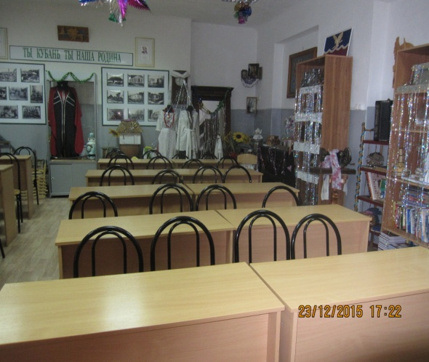
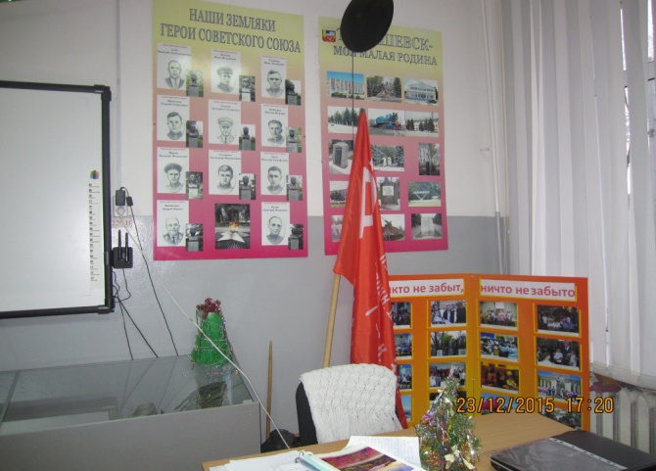
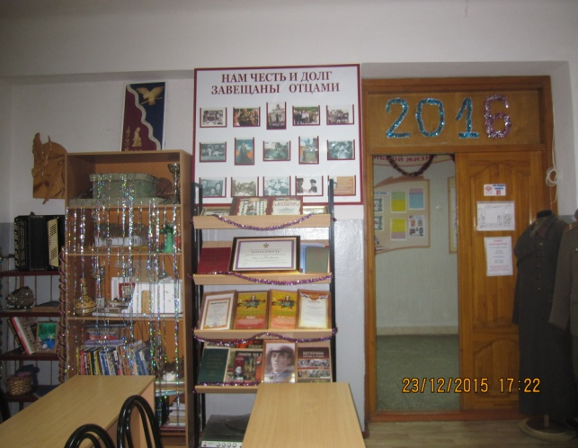
С начала 2010 года в школе стал действовать кабинет кубановедения.
Кабинет оснащен техническими средствами обучения: ноутбуком, проектором, закуплено и установлено учебное оборудование "Дидактика" для хранения и демонстрации наглядных пособий. С годами копится богатый теоретический и документальный материал, собранный учителями кубановедения по различным разделам предмета: "История", «Культура", "География", "Экология", "Биология". В кабинете собрано много учебной, методической и дидактической литературы по истории, культуре Кубани. Оформлен уголок муниципального компонента. В кабинете размещены новые стенды по истории Краснодарского края. Есть экспонаты, сделанные руками учащихся. В кабинете есть этнографический уголок, в котором представлены элементы казачьей хаты, предметы быта, костюмы. Имеется экспозиция, которая посвящена событиям времен Великой Отечественной Войны.

Slide 4
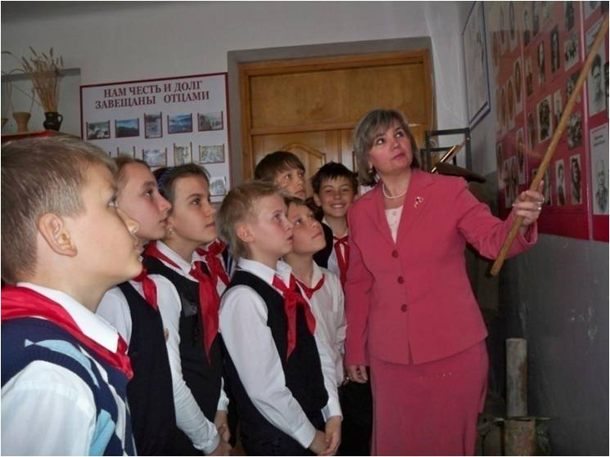
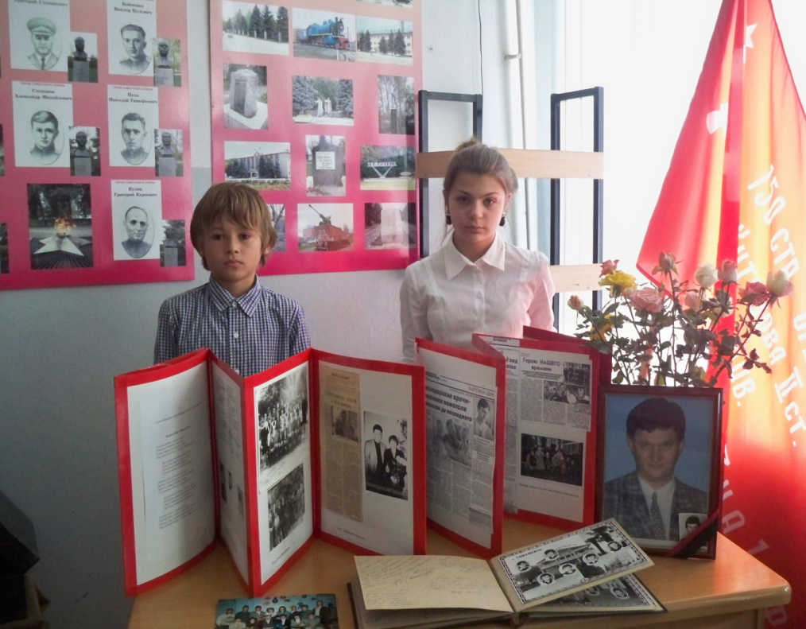
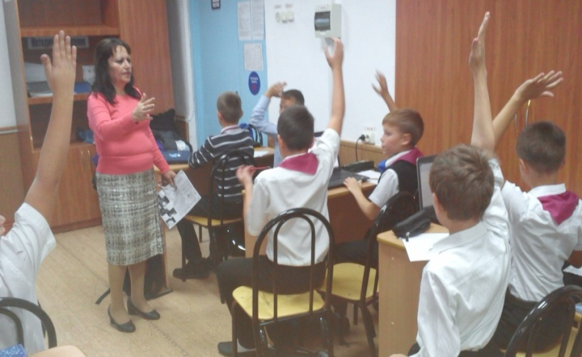
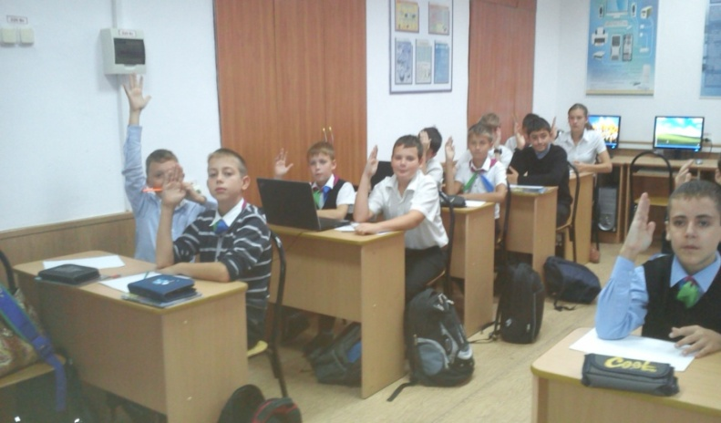
Кабинет кубановедения используется при проведении классных часов, мероприятий, посвященных памятным датам истории края, а также викторинам, конкурсам.
Наличие такого кабинета в школе - большая помощь в воспитании патриотизма, любви к своей малой родине, развитии интереса к истории, культуре своего народа, края.

Slide 5
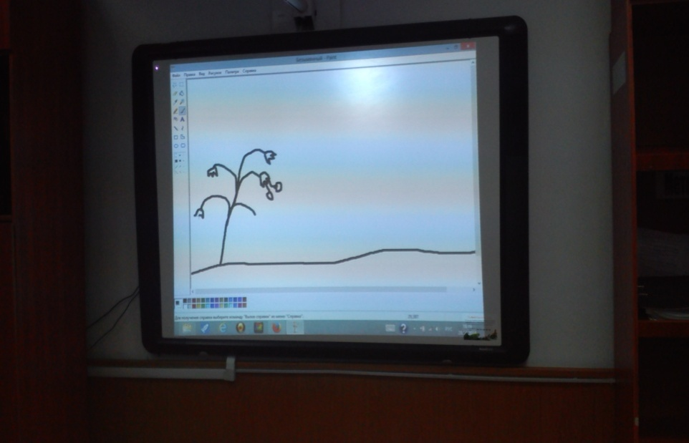
«Кубановедение» - это: знание о своей малой родине – Кубани, её природе, истории, хозяйстве, быте, верованиях, традициях кубанцев; процесс познания от ближнего к дальнему, от воспитания любви и уважения к родному дому до формирования патриотизма.
Главная цель кубановедения как учебного предмета состоит в том, чтобы сформировать целостное представления о Кубани как о самобытной в плане истории, культуры, этнографии, географии части Российской Федерации; воспитать любовь к малой родине, бережное отношения к её природе, гордость достижениями жителей Кубани, творцов её литературы, музыки и других видов искусства.
Задачи предмета:
«Кубановедение» призвано реализовать в практической деятельности школ принципы государственной политики и общие требования к содержанию образования, сформулированные в Законе об образовании: воспитание гражданственности и любви к Родине: прежде чем ребёнок станет гражданином страны, он должен быть гражданином своей малой родины – станицы, города, знать их традиции и жить их жизнью и заботами;

Slide 6
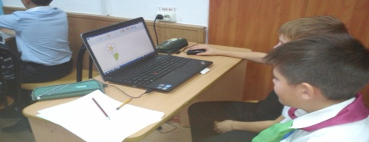
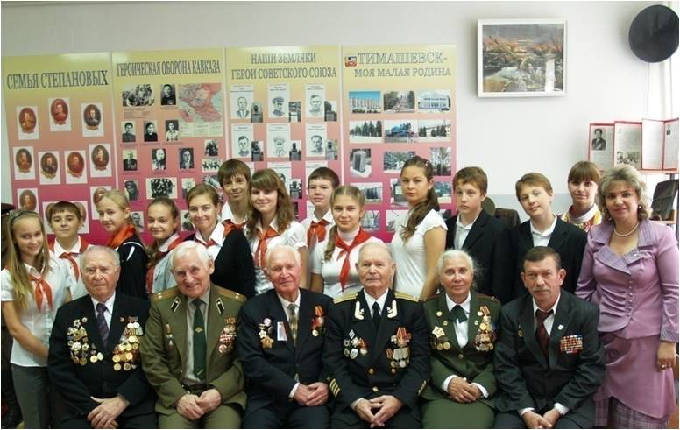
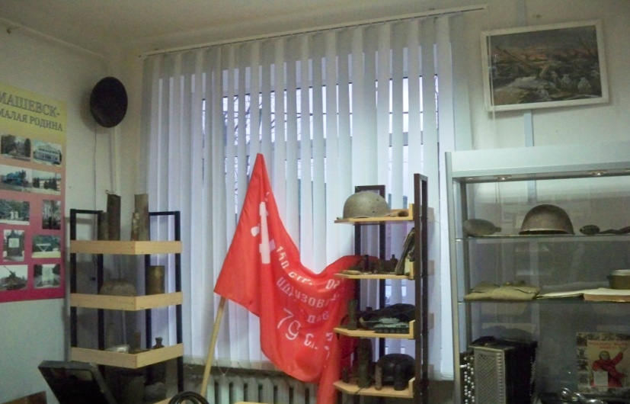
формирование у учащихся картины мира, знания о родном крае – существенная часть интеллектуального потенциала человека, гражданина; защита системой образования национальных культур и региональных культурных традиций в условиях многонационального государства; содействие взаимопониманию и сотрудничеству между людьми, различными этническими, религиозными и социальными группами; формирование мировоззренческой, нравственной, экономической, социальной, политической, экологической культуры; гуманизация образования.

Slide 7
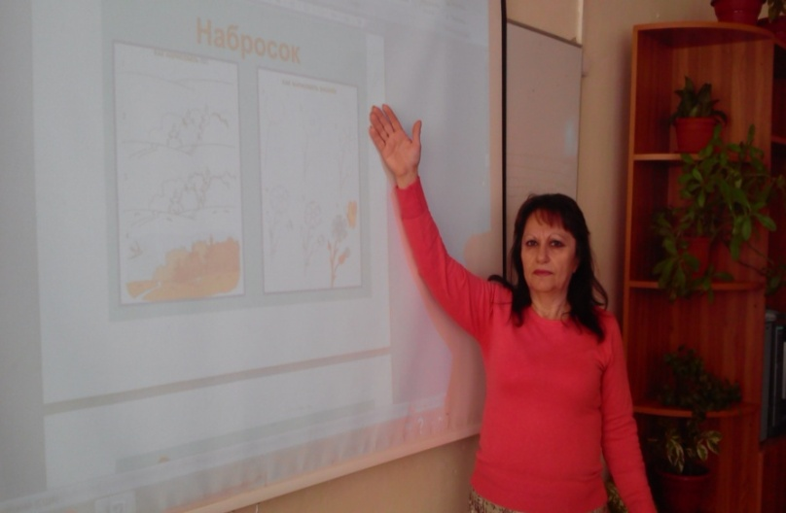
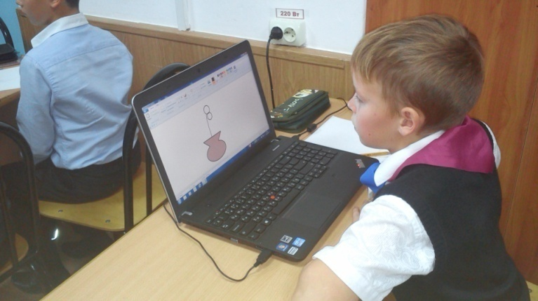
Использование кабинета во внеурочной
работе по кубановедению:
В данном кабинете проводятся допол-
нительные занятия по подготовке к олимпиадам и викторинам, конкурсам по кубановедению.
Работает кружок по ОПК в тесной связи с кубановедением. Младшие школьники - частые гости в кабинете. Эстетически оформлен этнографический уголок «Быт казаков». В кабинете имеются стенды, газеты, тематические карточки, литература по предмету. Дети оформляют творческие работы.

Slide 8
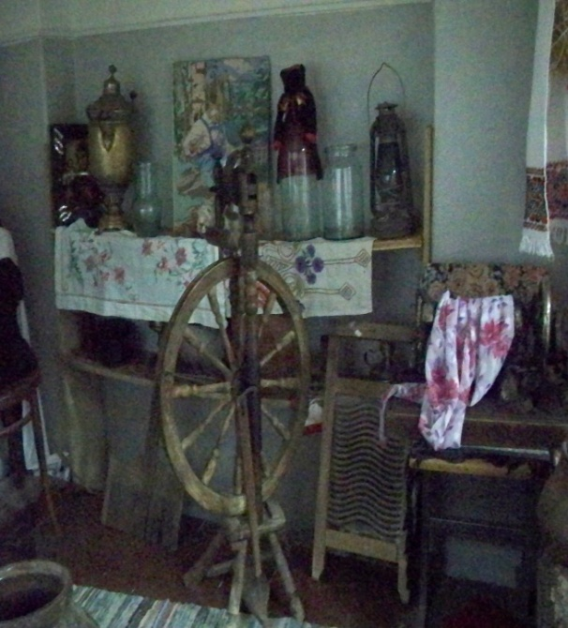
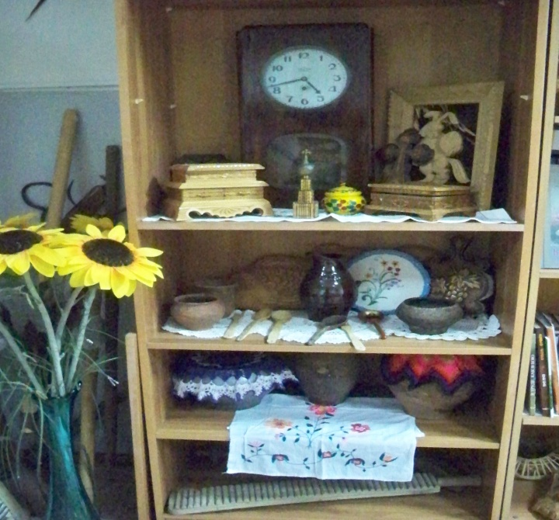
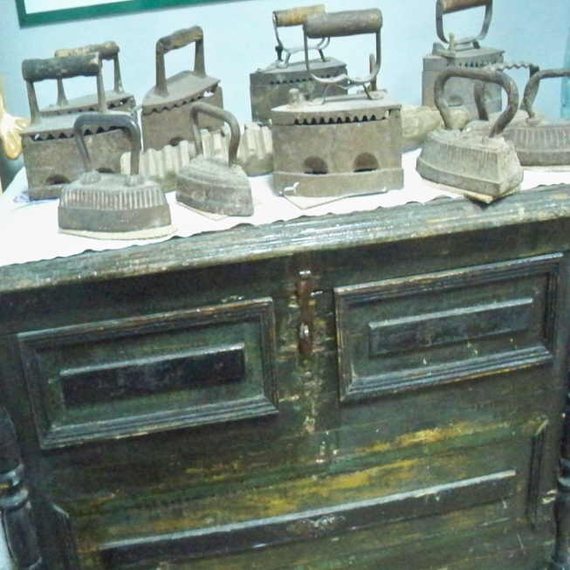
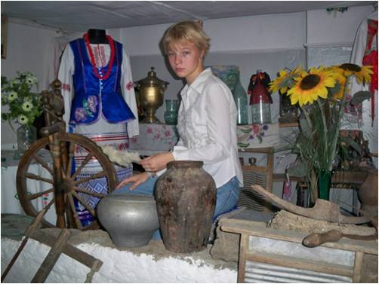
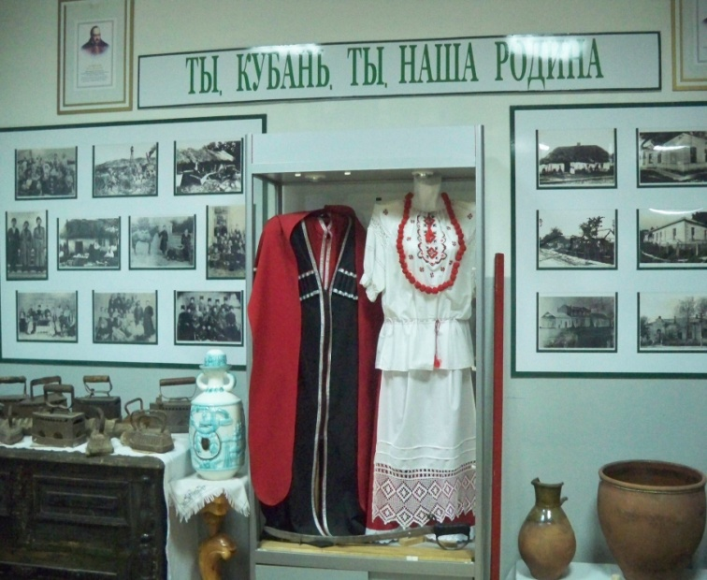
Экспозиция посвящена жизни и быту казаков конца XIX-начала XX вв.

Slide 9
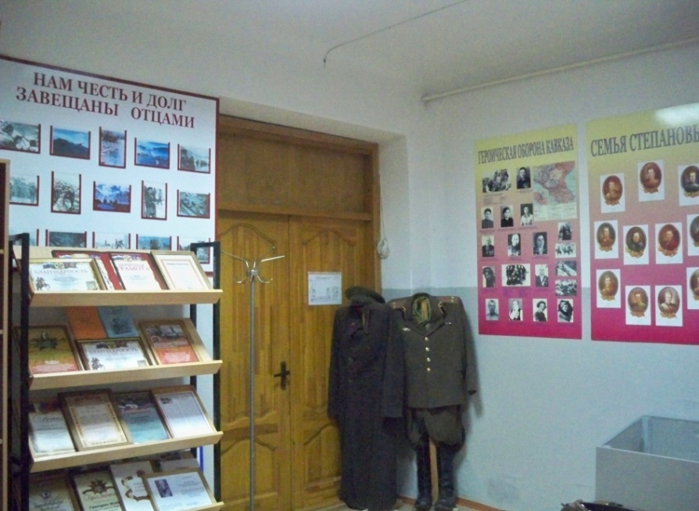
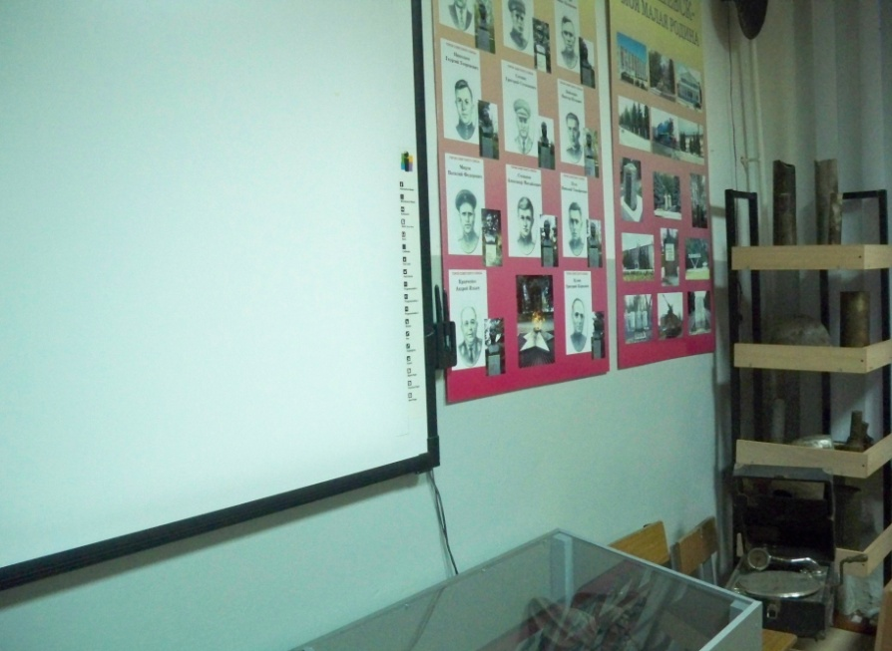
Экспозиция посвящена матери – героине, Е.Ф. Степановой, имя которой стало примером для всей Кубани

Slide 10
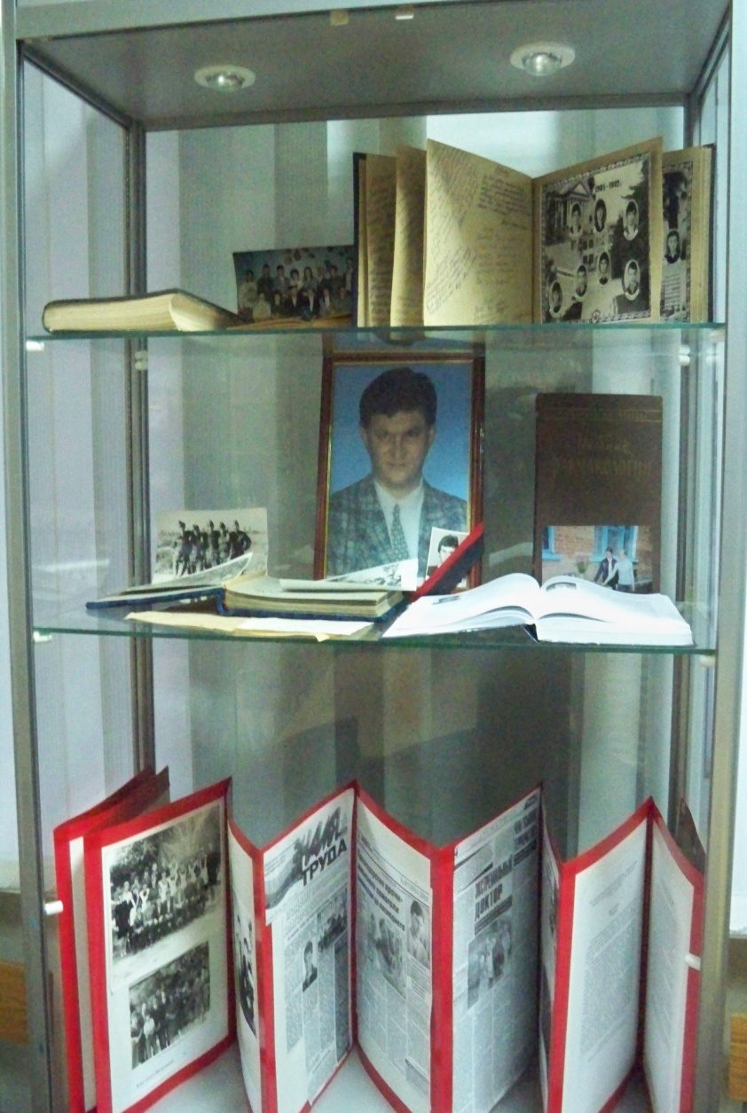
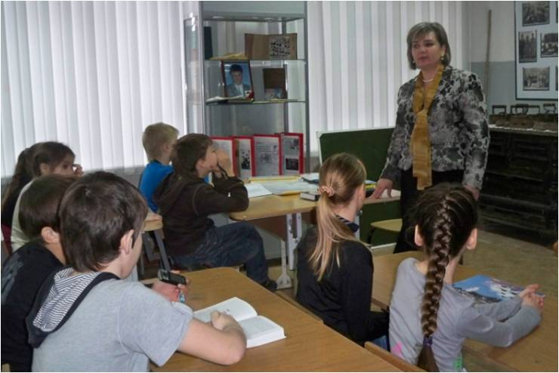
Экспозиция посвящена бывшему ученику нашей школы Олегу Магерламову, трагически погибшему во время терракта в театре на Дубровке

Slide 11
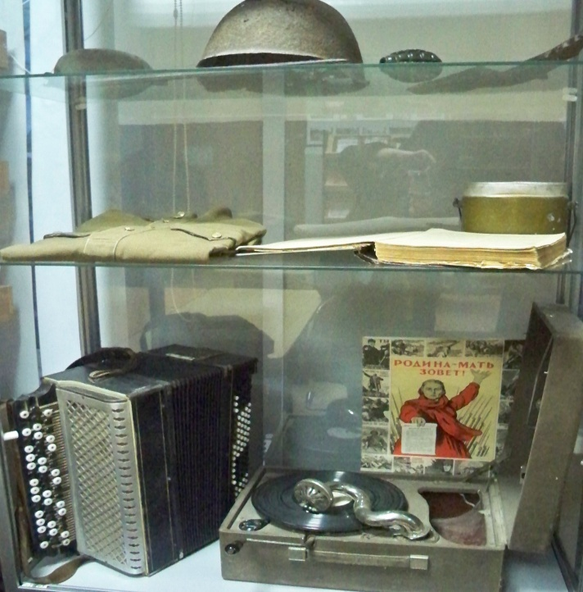
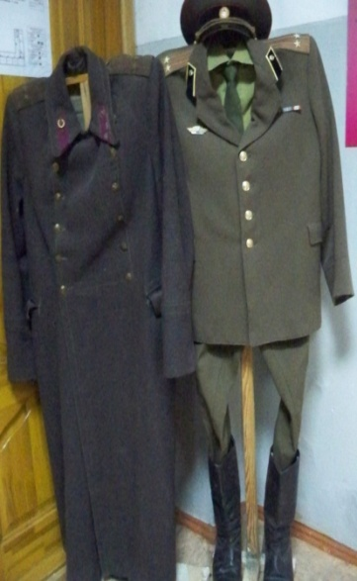
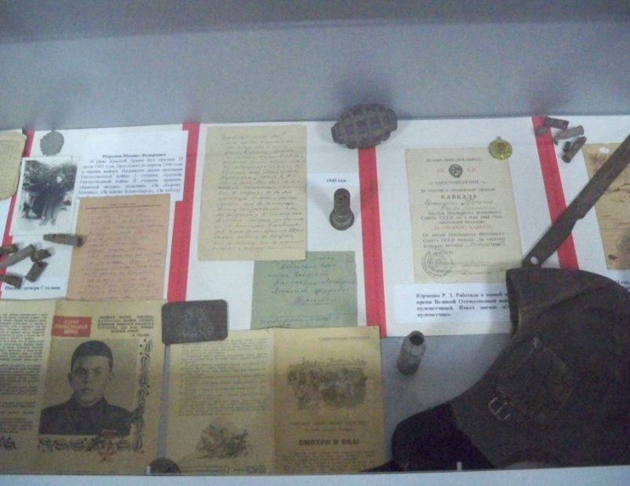
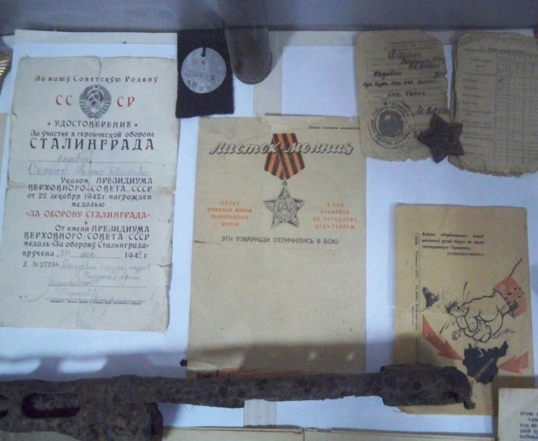
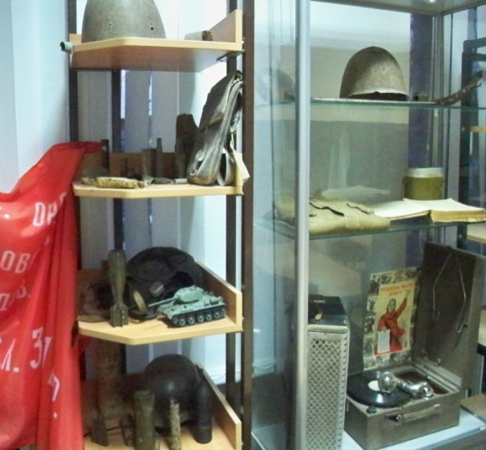
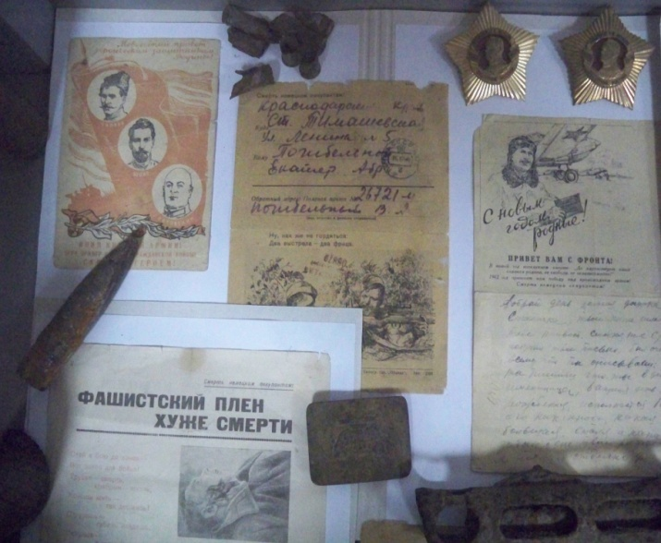
Экспозиция посвящена нашим землякам – защитникам Кубани, павшим в боях во время Великой Отечественной войны

